Slide 1
Projeto Provisionamento Beatriz Schilagi Fernanda Sallai Marcelo Ferreira Lima

Slide 2
Projeto Provisionamento
Descrição do projeto:
O sistema de provisionamento reserva um valor para atender a despesas que se esperam e tem como objetivo a cobertura de um gasto já considerado certo ou de grande possibilidade de ocorrência.
O Projeto tem como objetivo melhorar o tempo de resposta dos processos contábeis assim como o número de conexões. Também terá que garantir que a informação será sempre atualizada pelos sistemas que se comunicam com esta aplicação.

Slide 3
Projeto Provisionamento
Funcionalidades
Melhorar o tempo de resposta dos sistemas contábeis
Melhorar o número de conexões ao sistema
Balancear a aplicação
Todo erro sistêmico deve ter um email informativo
Melhorar a disponibilidade

Slide 4
Projeto Provisionamento
Requisitos:
O perfil de acesso deve validar o usuário logado antes de liberar acesso ao sistema
Os dados devem ser criptografados
Todos os logins ao sistema devem ser criptografados
Controle de acesso ao sistema
Toda tela deverá ter um botão de ajuda
Toda requisição ao sistema deve ser respondida em até 10 segundos
Disponibilidade de 24x7

Slide 5
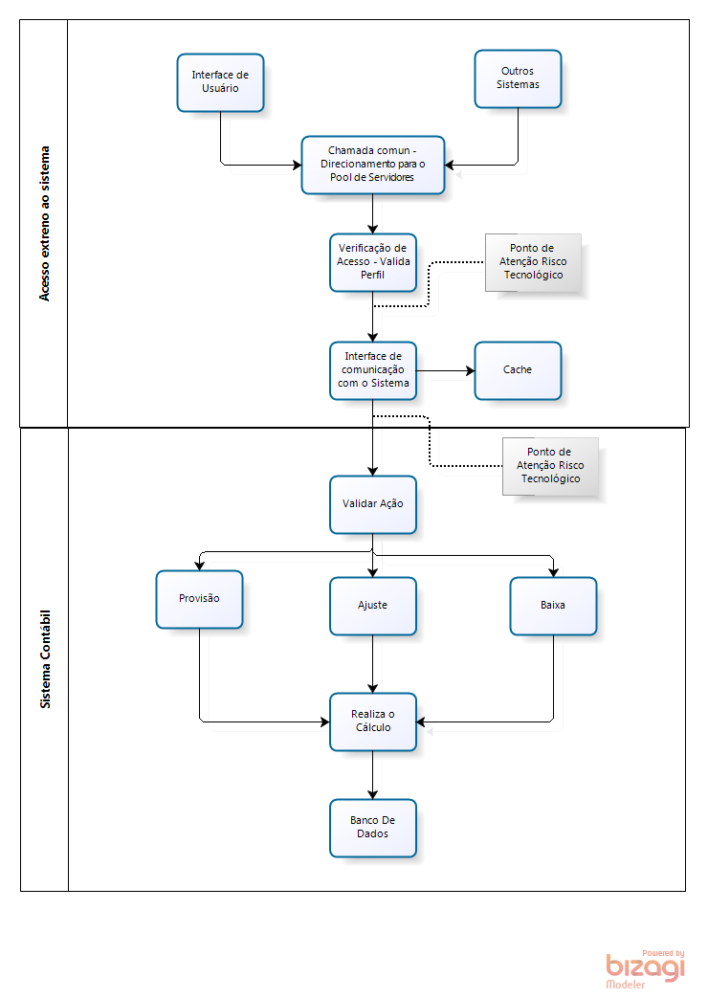

Slide 6
Projeto Provisionamento
Descrição da arquitetura
Ambiente Windows
Linguagem de programação .Net (C#)
Banco de dados Oracle 11.0

